Slide 1

Diagnoza pentru sisteme infotainment in industria automotive
PROIECT DE DIPLOMĂ
UNIVERSITATEA POLITEHNICA TIMIȘOARA
COORDONATOR
Conf. dr. ing. Lucian PRODAN
CANDIDAT
Mihai BĂDESCU
TIMIȘOARA
IUNIE 2018

Slide 2







Piața auto globală
72.61 mil buc
81.57 mil buc
’90 - ’99
2017
2015
2018
39.2 mil buc
79.02 mil buc

Slide 3
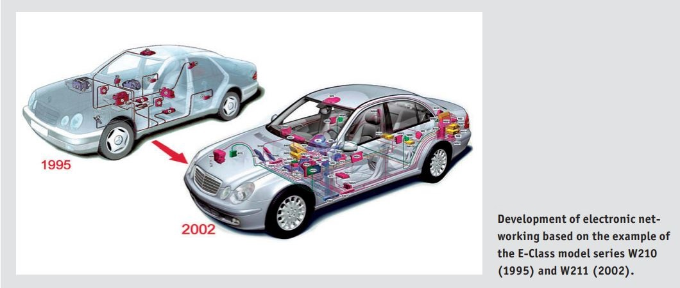




Tehnologia este în continuă dezvoltare
Cele trei noduri de bus ale vehiculelor din 1989 au devenit astăzi mai mult de 70
Software-ul de bază se ridică la aproximativ 10 milioane de linii de cod de programare
O condiție inevitabilă este implementarea unui mod de diagnoză chiar de la începutul procesului de dezvoltare
detectare
timp real
raportare
remediere

Slide 4
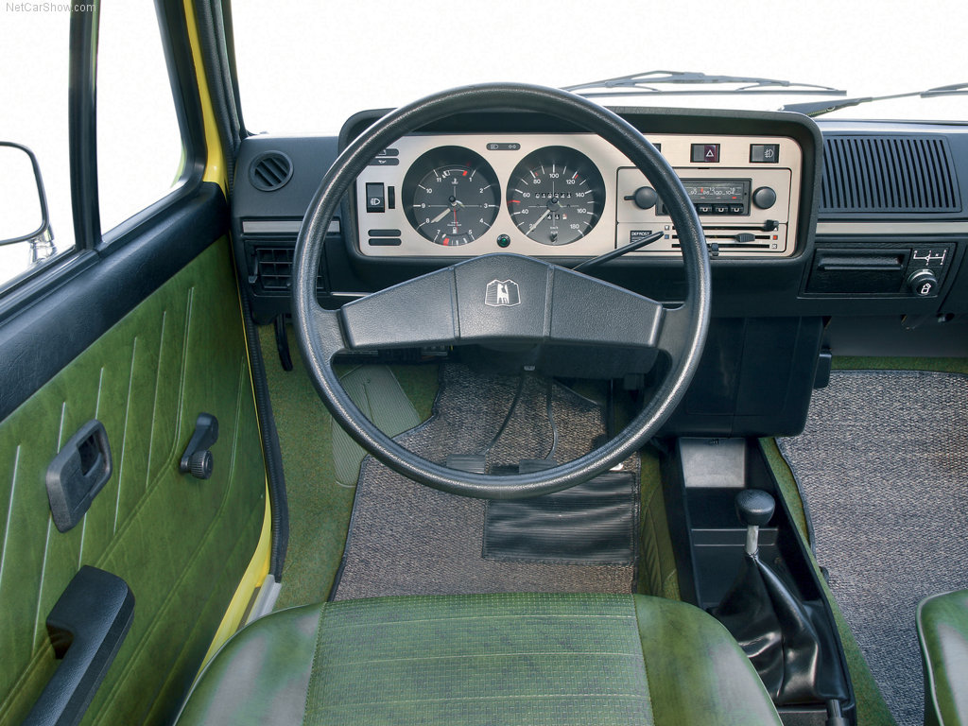
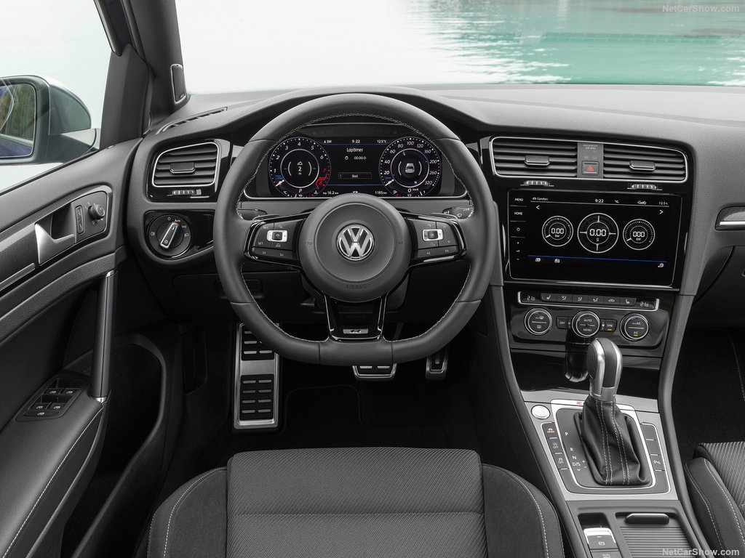
De la fizic la virtual
- Music player
- Navigație
- Conexiune bluetooth cu telefonul mobil
- Conexiune wi-fi
afișare informații mașină (consum carburant, presiunea în anvelope)
- Activare lumini ceață
- Avarii
- Radio
- Ventilator
- Poziție ventilație
- Temperatură

Slide 5
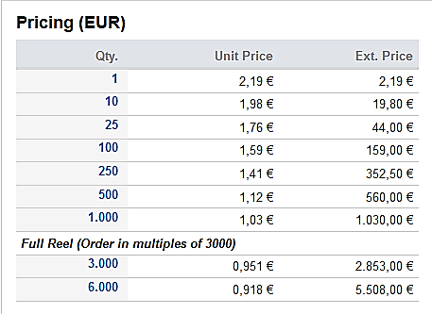
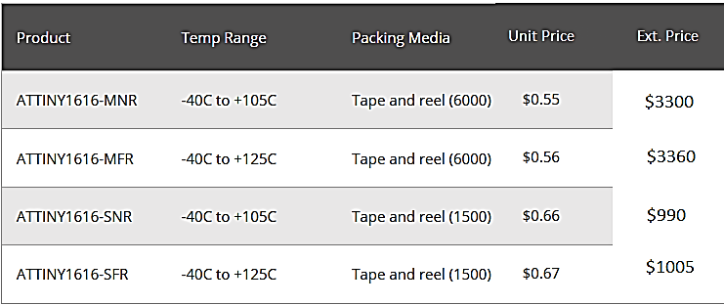




Motivul și tema lucrării
CYPRESS PSoC
ATMEL AT-TINY
Înlocuirea microcontrolerul butonului tactil, Cypress PSoC4, de pe panoul de control, cu microcontrolerul Atmel AT-Tiny T16160
Driver-ul controlerului gazdă (host controller) nu trebuie să sufere nici o modificare
TWI
HC
TC

Slide 6
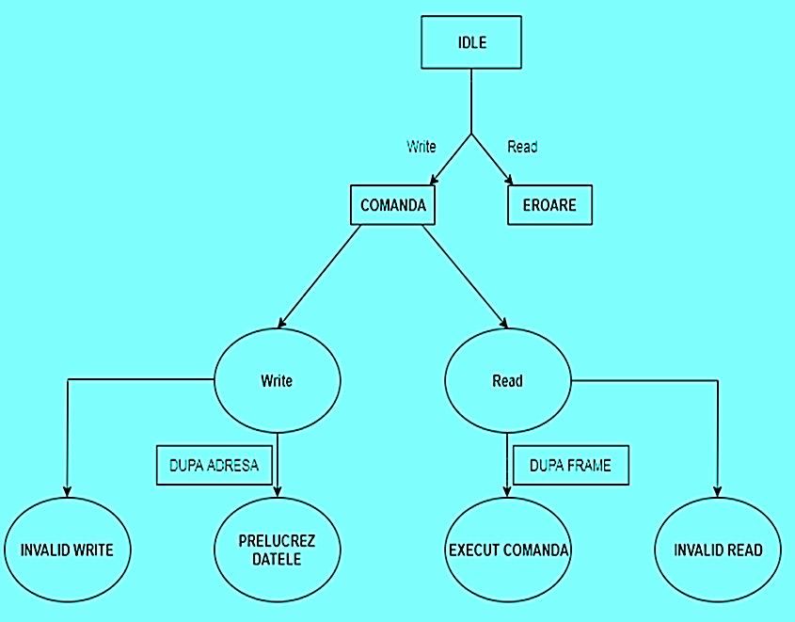
Implementarea diagnozei
Protocol de comunicare TWI (two wire interface)
Diverse comenzi de diagnoză (ex. informațiile dispozitivului, starea butonului)
Implementare din perspectiva Slave
DIAGRAMA DE DESIGN A SISTEMULUI

Slide 7
Implementare
ISR
ADRESĂ
Informații dispozitiv
Pregătire comunicare
Stare buton
Master vrea sa citească
Verificare direcție
Master vrea sa scrie
Comandă de la Master
Trimite sumă control
Apelul fcț. interpretare comanda scriere (slave)
Trimitere ACK
Setăm starea sistemului la RECEIVE FROM MASTER
Citește întregul bloc EPROM

Slide 8
Implementare
ISR
DATE
TWI BUFFER IS FULL?
NU
DA
Starea sistemului
Trimitere ACK
Setăm starea sistemului la IDLE
Apelul funcției de scriere pe TWI bus
Adresa slave e salvată?
DA
NU
Apelul funcției de citire pe TWI bus
Salvare ADRESĂ slave
SEND TO MASTER
RECEIVE FROM MASTER

Slide 9
Implementare
ISR
STOP
Calcul sumă de control
Tranzacție completă
Scriere în EPROM a unui bloc de bytes (dim. configurabilă)
Starea sistemului == Receive From Master && Adresa slave a fost salvată
Comandă de la Master
DA
NU
Software RESET
Apelul fcț. interpretare comanda citire (slave)
Start FLASHING
Setăm starea sistemului la IDLE

Slide 10
Testare
FILMULET CU TESTAREA PE HW PROJECT

Slide 11
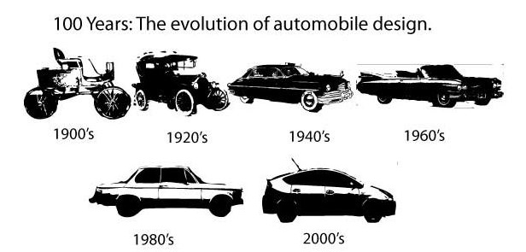

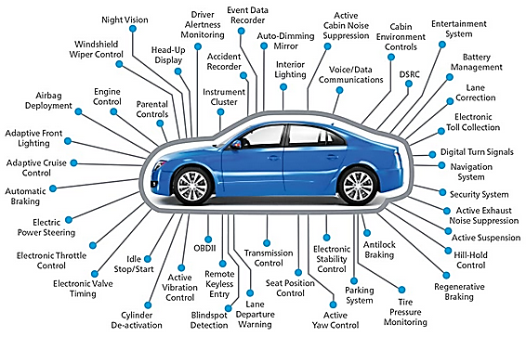
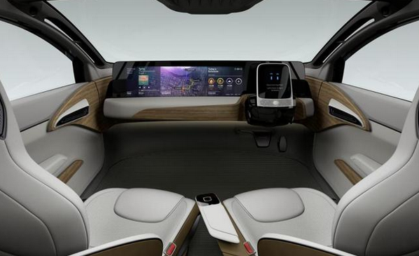
Concluzii

Slide 12

VĂ MULȚUMESC!

